Slide 1
Segunda entrega proyecto estructura de datos y algoritmos l
Luis Javier Palacio Mesa
Santiago Castrillón Galvis
Kevyn Santiago Gomez Patiño
Medellín

Slide 2
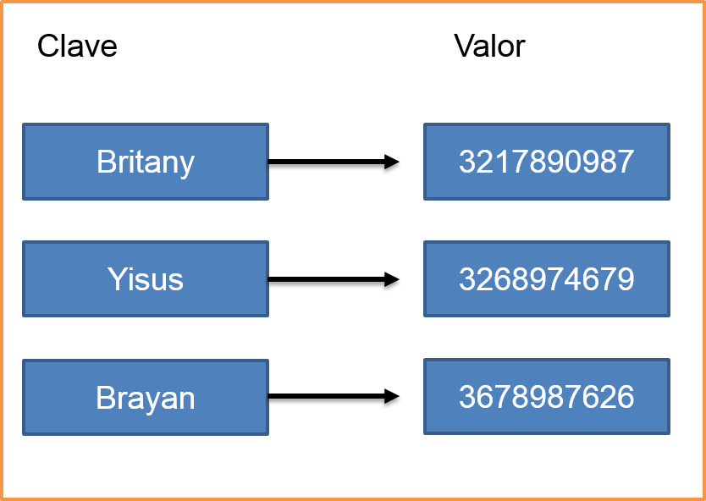
Estructuras de Datos Diseñada
Figura 1: Una tabla de Hash que usa como clave el nombre y como valor se encuentra el número de teléfono

Slide 3
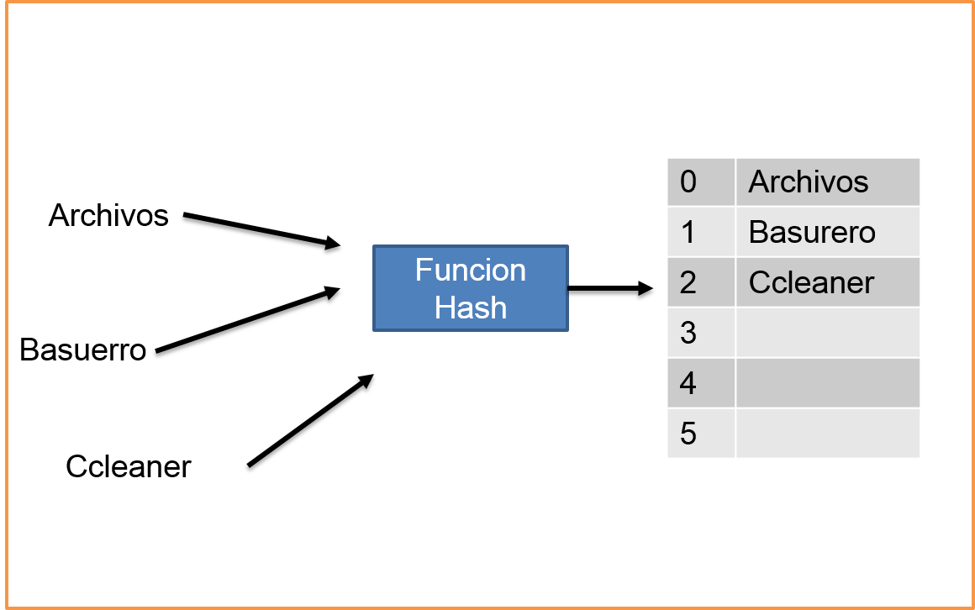
Figura 2: Imagen de una operación de agregación en una tabla de hash.

Slide 4
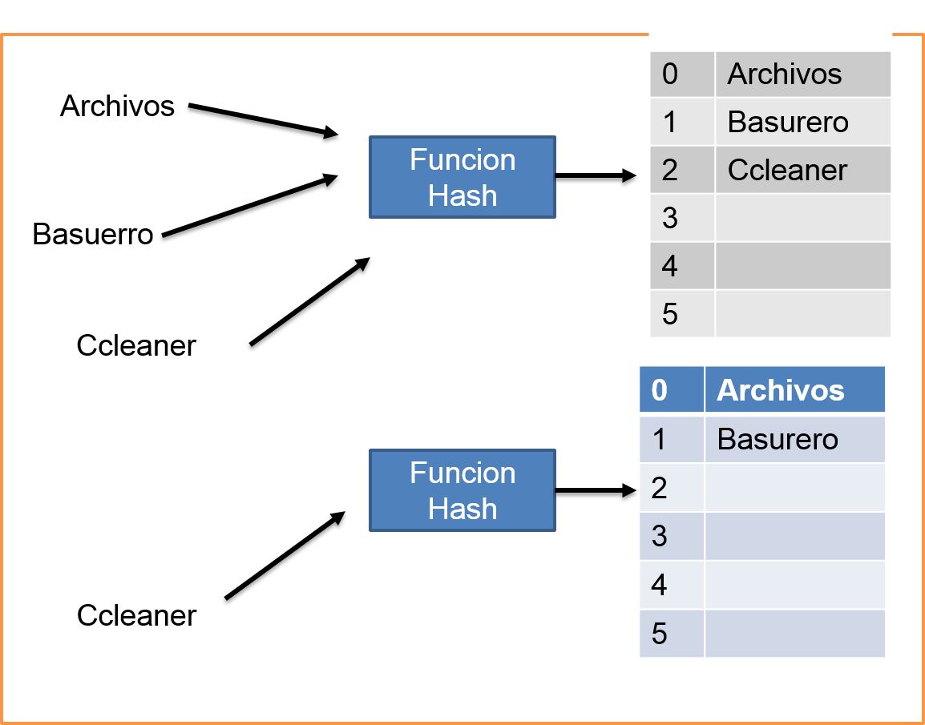
Gráfica 3: Imagen de una operación de borrado de una tabla de Hash

Slide 5
Criterios de Diseño de la Estructura de Datos
la estructura de datos es un factor muy importante en el sistema de archivos pues de ella depende el óptimo funcionamiento. Es por esto que hay que tener en cuenta los principales factores que hacen eficiente un sistema de archivos, en este caso específico lo que se necesita es almacenar una gran cantidad de archivos y encontrarlos de una manera rápida. Para lograr este objetivo se tomaron en cuenta varias estructuras de almacenamiento de datos como lo son linkedList, árbol b, tabla hash, array y estack. Después de analizar las complejidades de estas estructuras en los objetivos específicos de inserción y búsqueda, se llegó a la conclusión de que la estructura más eficaz para esto es la tabla hash, debido a que en la inserción, lo único que se requiere es ingresar una clave, y la función hash se encarga de determinar el lugar idóneo para almacenarla, de tal forma que para búsquedas posteriores, el tiempo de ejecución sea considerablemente más bajo.

Slide 6
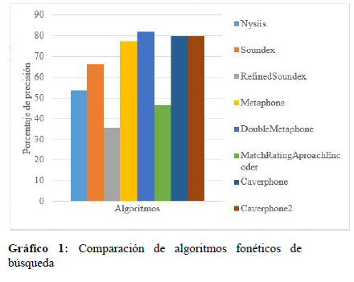
Consumo de Tiempo y Memoria

Slide 7
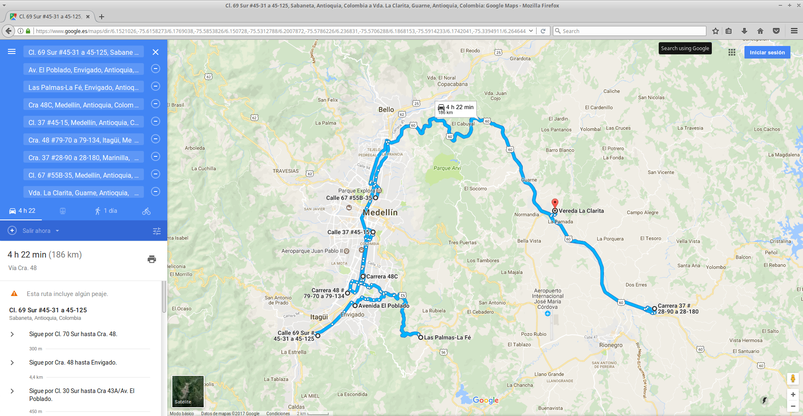
Software Desarrollado
Conserven este título
Gráfico 4: Sistema de planificación óptima de domicilios
Inserten sus propias gráficas y sus explicaciones

Slide 8
Reporte aceptado en arXiv
C. Patiño-Forero, M. Agudelo-Toro, and M. Toro. Planning system for deliveries in Medellín. ArXiv e-prints, Nov. 2016. Available at: https://arxiv.org/abs/1611.04156
Inserten el enlace del reporte aceptado en arXiv

